Slide 1
Selenium
Notes:
https://www.yiibai.com/selenium/selenium-webdriver-architecture.html 实验看看这个
https://www.seleniumhq.org/

Slide 2
What?
中文释义“硒”，化学中分金属元素。
自动化测试工具（回归、兼容性测试）
开源产品

Slide 3
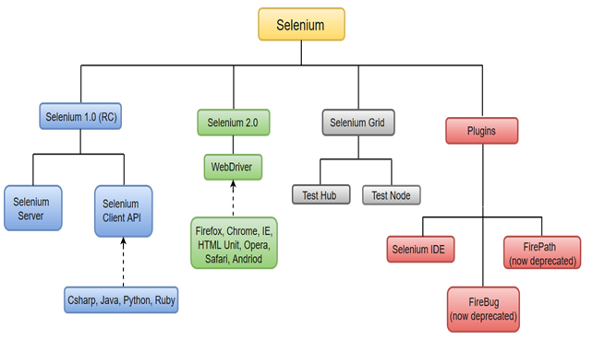
WebDriver简介
Notes:
最新版本“Selenium 2.0”与WebDriver API集成，提供更简单，更简洁的编程接口。
Selenium WebDriver最初作为Selenium v2.0的一部分推出。 Selenium的初始版本即Selenium v1仅由IDE，RC和Grid组成。 但是，随着Selenium v3的发布，RC已被弃用并转移到旧版程序包； IDE是页面录制的 ；Grid是分布式分发。

Slide 4
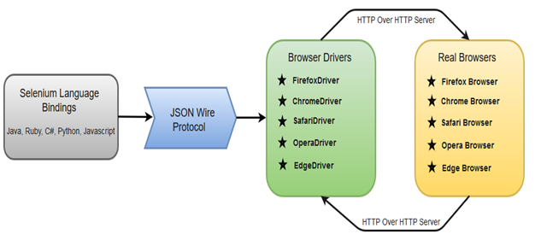
WebDriver简介
Notes:
http server 如百度的服务器，页面所在的服务器

Slide 5
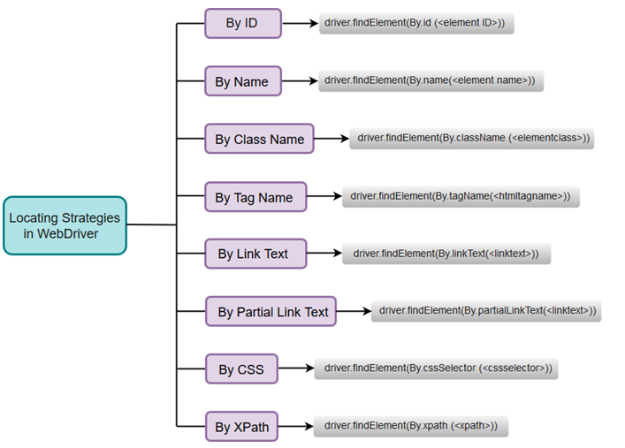
WebDriver元素定位策略

Slide 6
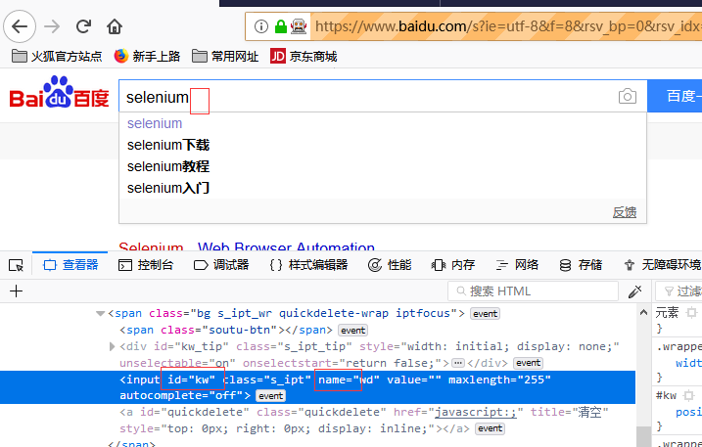
获取firefox浏览器某元素
浏览器中 右键-》查看元素
Notes:
在文本框中（选择要查找的元素）--》 右键---》查看元素

Slide 7
Firefox的WebDriver下载地址
https://github.com/mozilla/geckodriver/releases/tag/v0.23.0

